Slide 1

Parc Informatique
Achraf Jalal - Adeline Henrion - Jeremyah Rakotoarinosy - Christophe Saury

Slide 2
Sommaire
Spécifications fonctionnelles
Spécifications techniques
La bibliothèque SQlite
L’interface graphique Tkinter
Gestion du projet
Présentation et explication du code
Démonstration du programme
Conclusion
Statut du projet
Axes d’améliorations

Slide 3
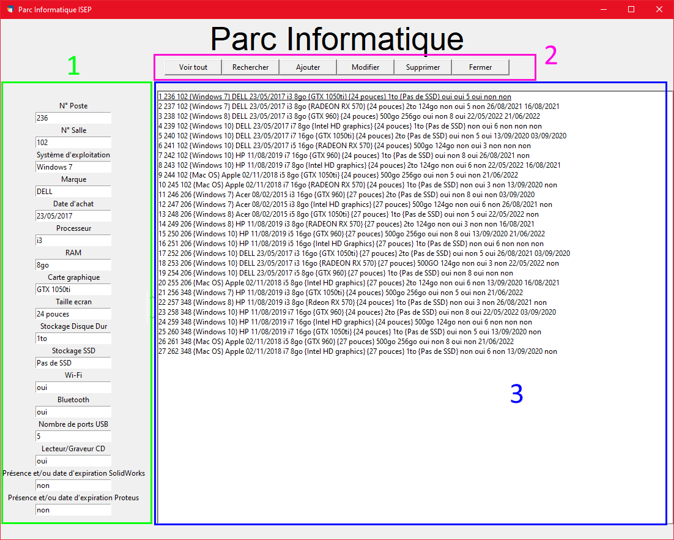
Spécifications fonctionnelles

Slide 4

Spécifications techniques
La bibliothèque SQlite
Simple à utiliser
Intégré directement à un programme
Le moteur de base de données le plus distribué au monde
Utilisé dans plusieurs logiciels grand public comme FireFox, Skype, Adobe, etc.
Pèse moins de 300 ko et peut donc être intégré à des projets tournant sur de petits supports comme des smartphones.

Slide 5

Spécifications techniques
L’interface graphique Tkinter
Simple à utiliser
Parfait pour débuter
Intégré à la bibliothèque Python par défaut, donc rien à installer
Propose divers objets graphiques appelés “widgets”
Tkinter

Slide 6
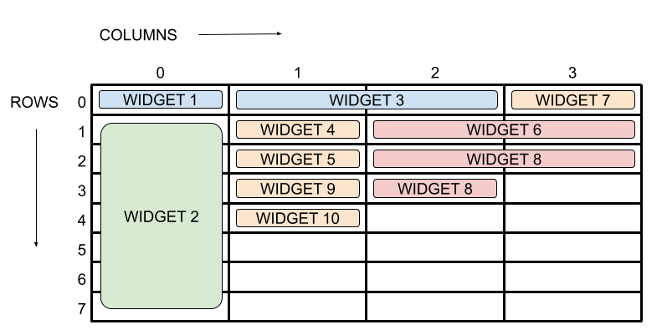
Spécifications techniques
L’interface graphique Tkinter
Comment ça marche ?
Les widgets qu’on a utilisé :
“Label” ⇒ texte
“Button” ⇒ bouton
“Entry” ⇒ champs de saisie
“Listbox” ⇒ liste
“Scrollbar” ⇒ barre de défilement

Slide 7

Gestion du projet

Slide 8

Présentation et explication du code

Slide 9
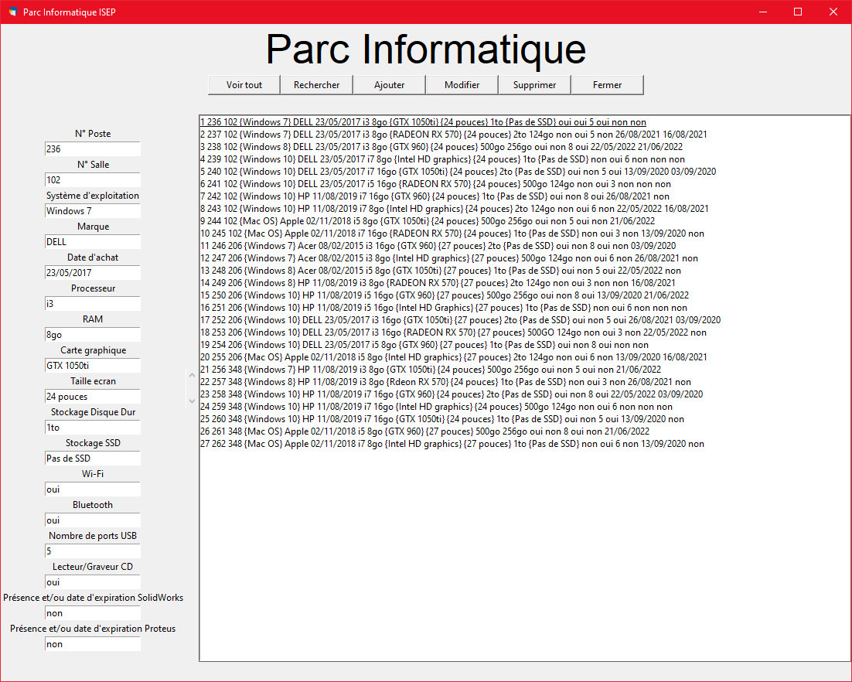
Démonstration du programme

Slide 10
Conclusion
Répond au besoin exprimé dans le cahier des charges
Propose une interface graphique simple et ergonomique
Système de stockage de données efficace, performant, et facile à utiliser
Améliorations possibles :
Faire en sorte que le programme s’actualise automatiquement afin d’éviter à l’utilisateur de cliquer sur le bouton “Voir tout”
Ajouter un bouton qui vide les champs de saisie automatiquement
Améliorer l’affichage de la liste des ordinateurs

